Slide 1
Сабақтың тақырыбы:
Ауа райы және метеорологиялық
элементтер

Slide 2
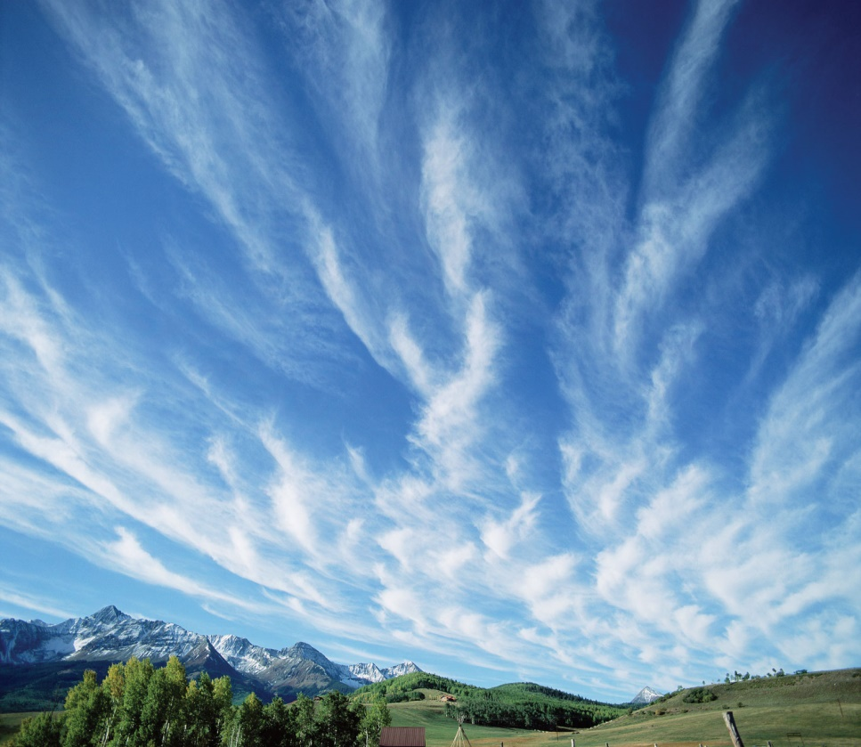
Оқу мақсаттары:
температураны сипаттап, зерттеу маңыздылығын анықтаймыз;
температура көрсеткіштерін өлшеп, метеорологиялық құрал-жабдықтарды қолданумен тіркейміз;
жергілікті жердің температура көрсеткіштері бойынша синоптикалық графикалық материалдарды жасаймыз.

Slide 3
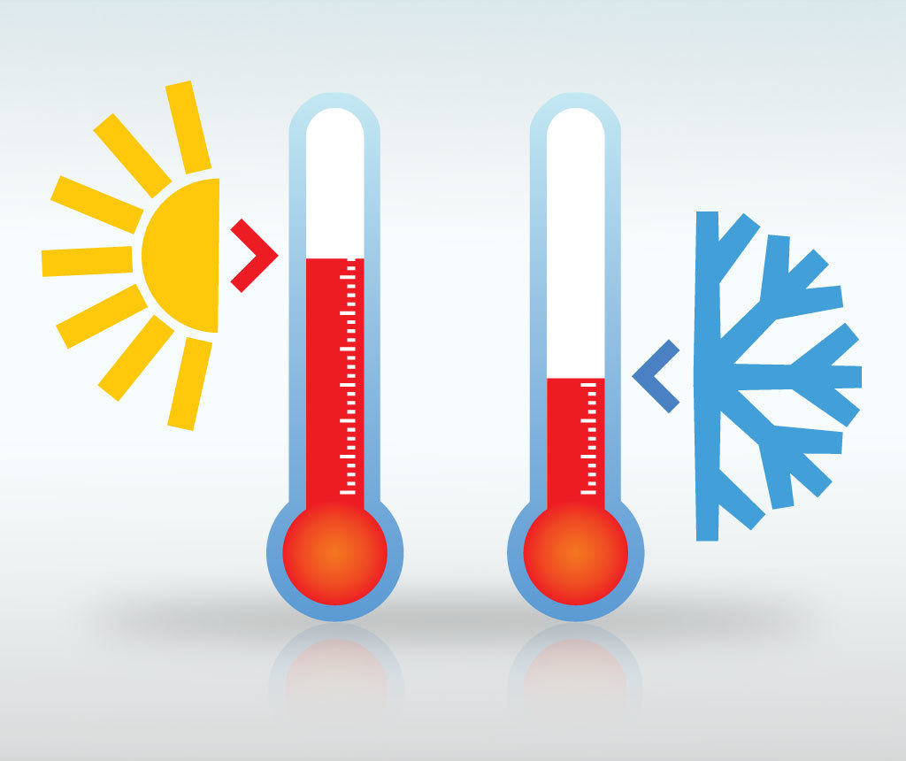
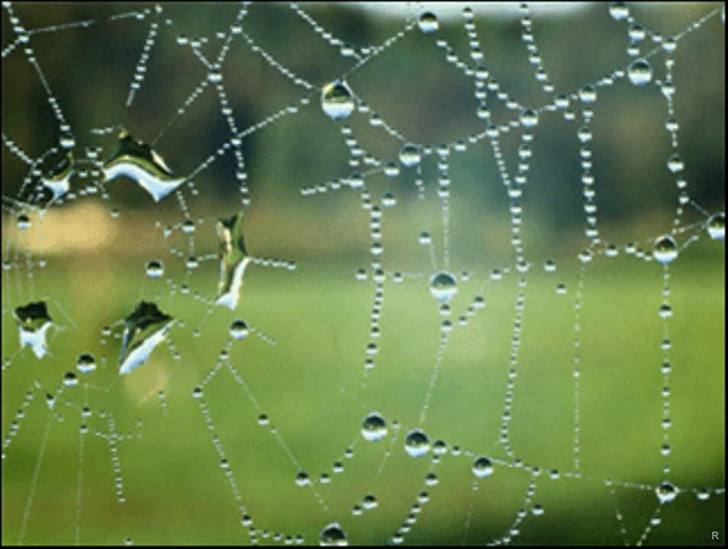
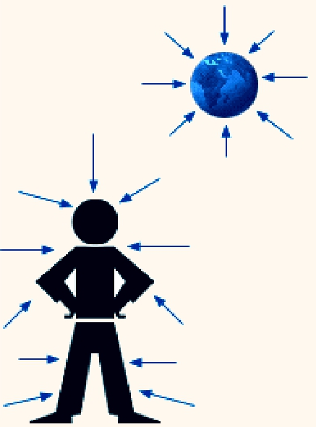
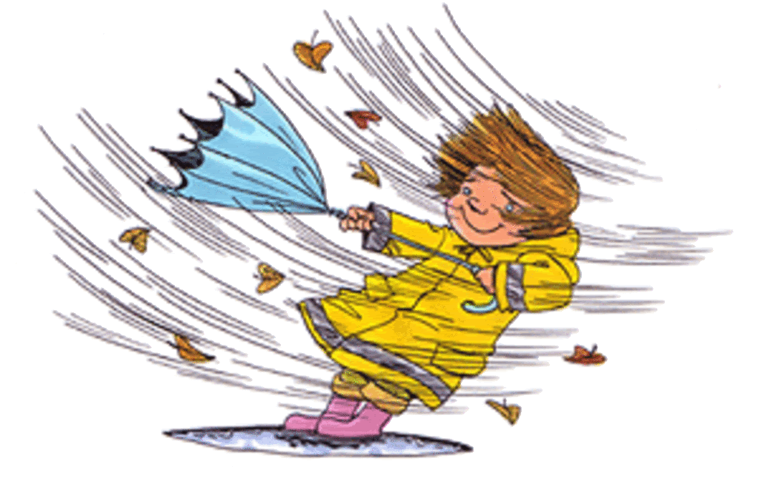


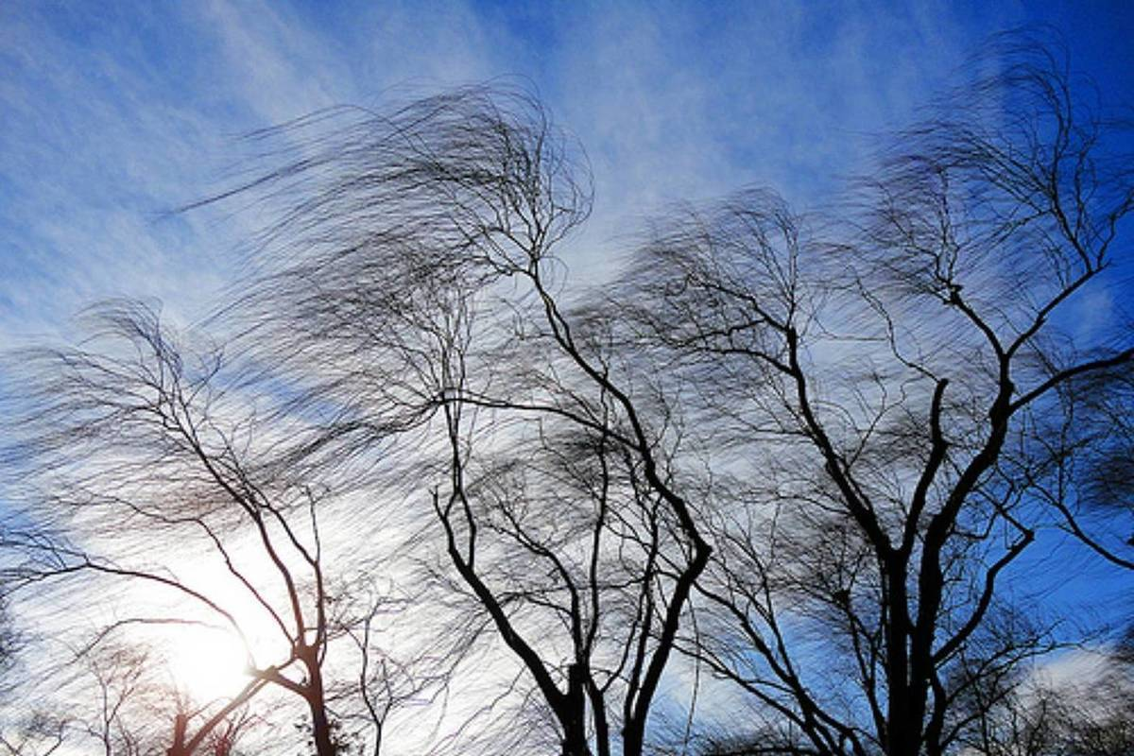
Ауа райының негізгі элементтері
температура
ылғалдылық
атмосфералық
қысым
жел жылдамдығы
мен бағыты
Ауа райының негізгі құбылыстары
бұлт
жауын- шашын
жел

Slide 4
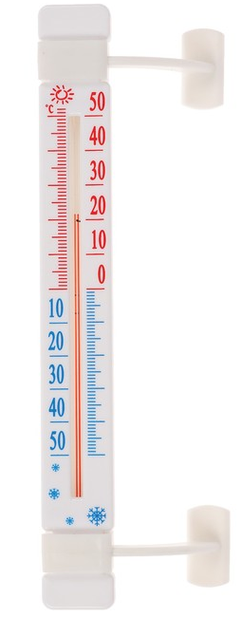
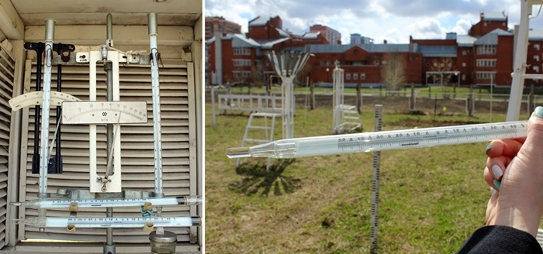
Ауа температурасын қалай өлшейді?

Slide 5
Тәулік ішінде ең жоғарғы және ең төменгі температура арасындағы
айырманы ауа температурасының тәуліктік тербеліс амплитудасы деп атайды
Тәуліктік амплитуда 15 ̊ С-ге тең
Тәуліктік амплитуда 20 ̊ С-ге тең
+25̊ С
+10 ̊ С
+10 ̊ С
-10 С

Slide 6
Сағ. 01.00 | Сағ. 07.00 | Сағ. 13.00 | Сағ. 19.00
+5 ̊ С | -2 ̊ С | +10 ̊ С | +9 ̊ С
Шешуі:
тәулік ішіндегі қосынды: +5 ̊ С - 2 ̊ С +10 ̊ С +9 ̊ С = +22 ̊ С тең.
Орташа температураны анықтау үшін + 22 ̊ С/ 4 = +5,5 ̊ С орташа тәуліктік ауа температурасы.

Slide 7
Орташа айлық температураны есептеу
Ай ішіндегі әрбір тәуліктің орташа температурасын анықтайсыз;
Орташа тәуліктік температураларды қосасыз;
Ай ішіндегі тәулік санына бөлесіз.
Мысалы, қыркүйек айындағы орташа тәуліктік температура
қосындысы + 210 ̊ С / 30 = +7 ̊ С тең
Магма ошағы

Slide 8
Орташа жылдық температураны есептеу
Жыл ішіндегі әрбір айдың орташа температурасын анықтайсыз;
Орташа айлық температураларды қосасыз;
Жыл ішіндегі ай санына бөлесіз.
І | ІІ | ІІІ | IV | V | VI | VII | VIII | IX | X | XI | XII | Орташа жылдық температура
-14̊ | -11̊ | -3̊ | +2̊ | +10̊ | +18̊ | +22̊ | +20̊ | +12̊ | +6̊ | -5̊ | -12̊ | 3,75 ̊ С
Оң «+» температуралар жиынтығы +90̊ С тең. Теріс «-» температуралар жиынтығы -45̊ С. Көп саннан аз сан алынады да, шыққан айырма бақылау санына бөлінеді. Алынған нәтижеге көп санның таңбасы «+» немесе «-» қойылады.
Сонда орташа жылдық температура: +90̊ С- 45̊ С = 45̊ С
45̊ С / 12= +3,75̊ С

Slide 9
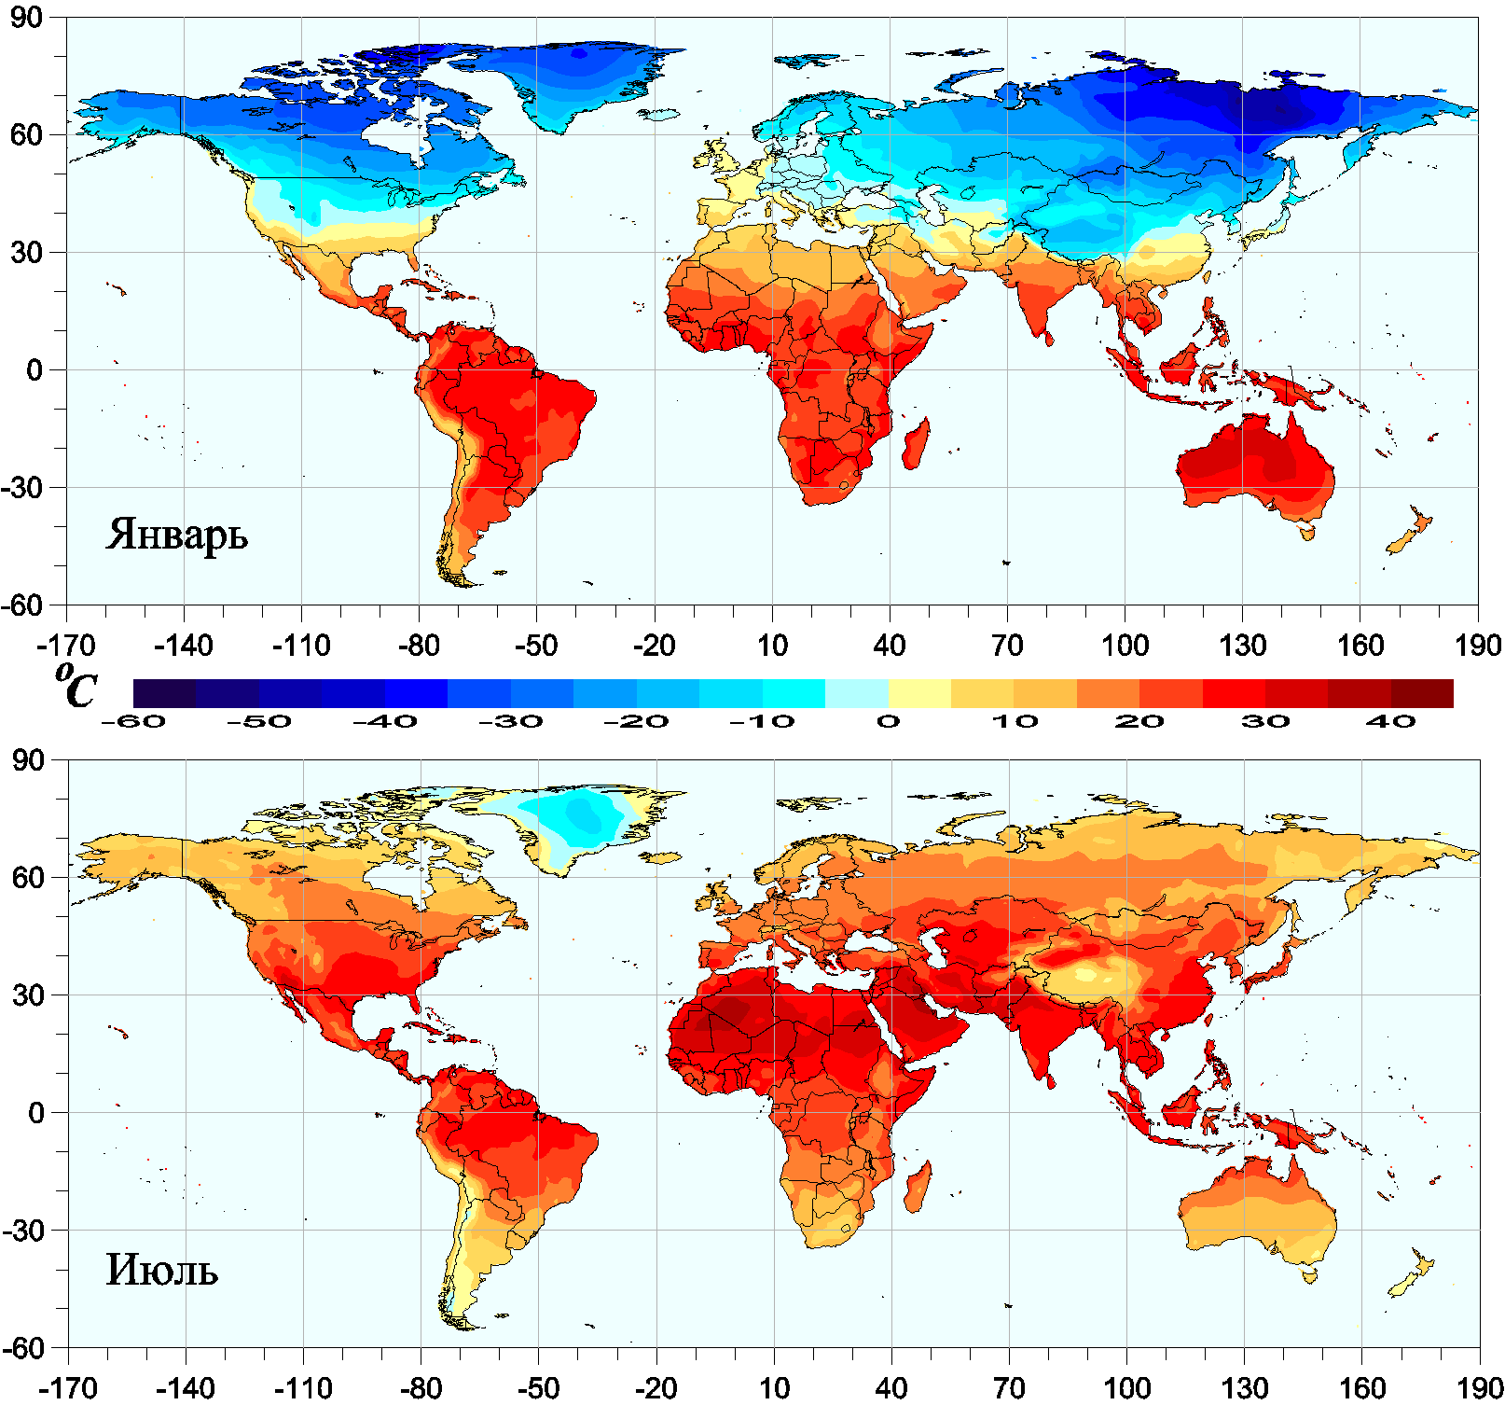
Жылдың ең жылы айы мен ең суық айындағы орташа температура айырмасы ауа температурасының жылдық тербеліс амплитудасы деп аталады.
Экватор: 1̊ С
Қоңыржай ендіктерде
25 -30 ̊ С

Slide 10
Ауа температурасының өзгеру себептері
Жердің өз білігінен айналуы
Төсемелі беткей
Жердің Күнді айналуы
Жер бетінің қызуы
Күн сәулесінің түсу бұрышы
Жарық күн ұзақтығы

Slide 11
Нұр- Сұлтан қаласының 05. 10. 2020 ж. ауа райы
1:00 | 7:00 | 14:00 | 19:00
+2 ̊ С | -2 ̊ С | +2 ̊ С | +2 ̊ С
Орташа температура: +2 ̊ С
Ең жоғары температура: -2 ̊ С
Ең төменгі температура: +2 ̊ С
Тәуліктік амплитуда: +2 С

Slide 12
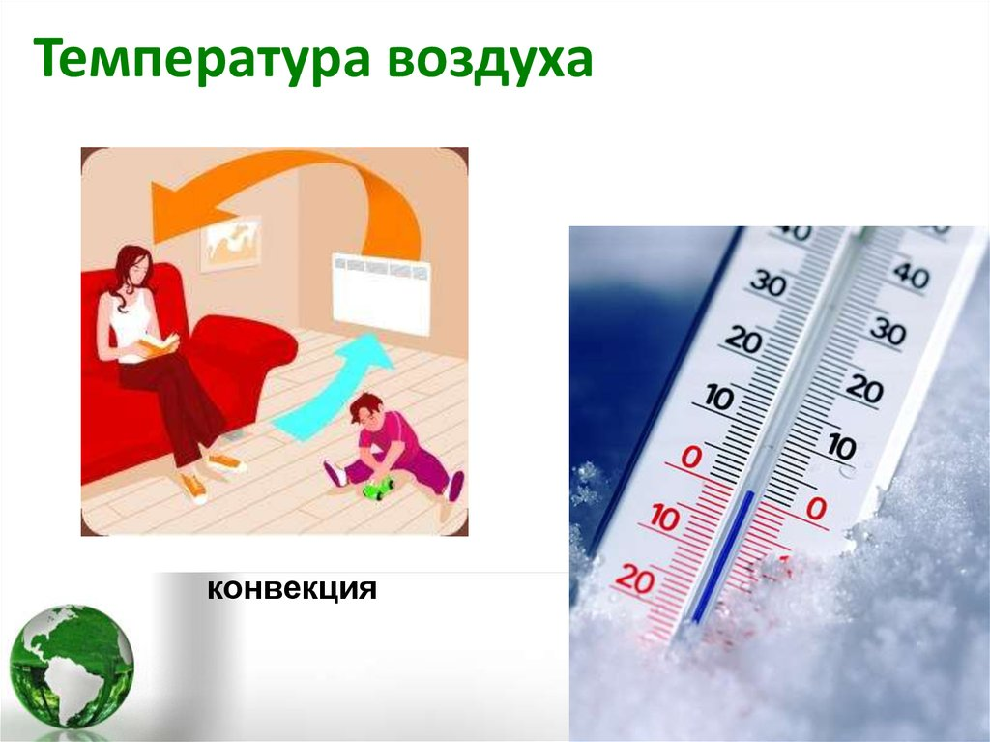
Температураны зерттеудің маңызы
күнделікті ауа температурасын зерттеу адамның күнделікті тұрмысы
мен шаруашылық әрекеті үшін қажет;
ауа райының болжамынсыз ұшақтар аспанға көтерілмейді;
ауа температурасының жай- күйін алдын-ала білу алысқа жүзетін теңіз
кемелерінің, автокөліктердің қауіпсіздігін қамтамасыз етеді;
Мұндай болжам жасау көктемде егісті уақытында егуге, үсіктен, бұршақтан
және т.б қауіпті құбылыстардан сақтануға мүмкіндік туғызады;

Slide 13
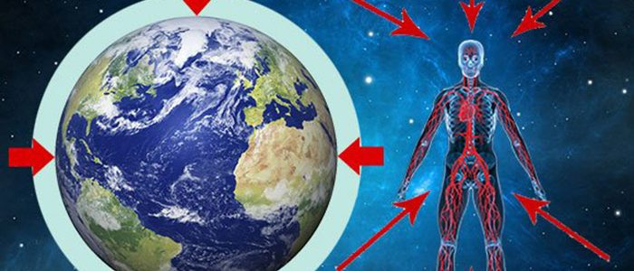
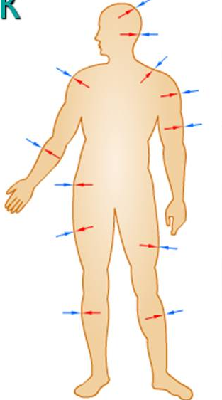
Ауаның атмосфералық қысымы қандай және ол неліктен өзгереді?
Жер бетіне және онда орналасқан барлық заттарды қысатын ауа
күші атмосфералық қысым деп аталады.
Ауаның Жер бетіне түсіретін салмағы- 1 кг 33 г.
Орта бойлы адамға шамамен 15 тоннадай қысым түседі.
Біз ондай қысымды неге сезбейміз?
Біздің денеміздің ішкі қысымы сыртқы атмосфера қысымымен тепе- тең.
Сондықтан бізге түскен ауаның қысымын сезбейміз.

Slide 14
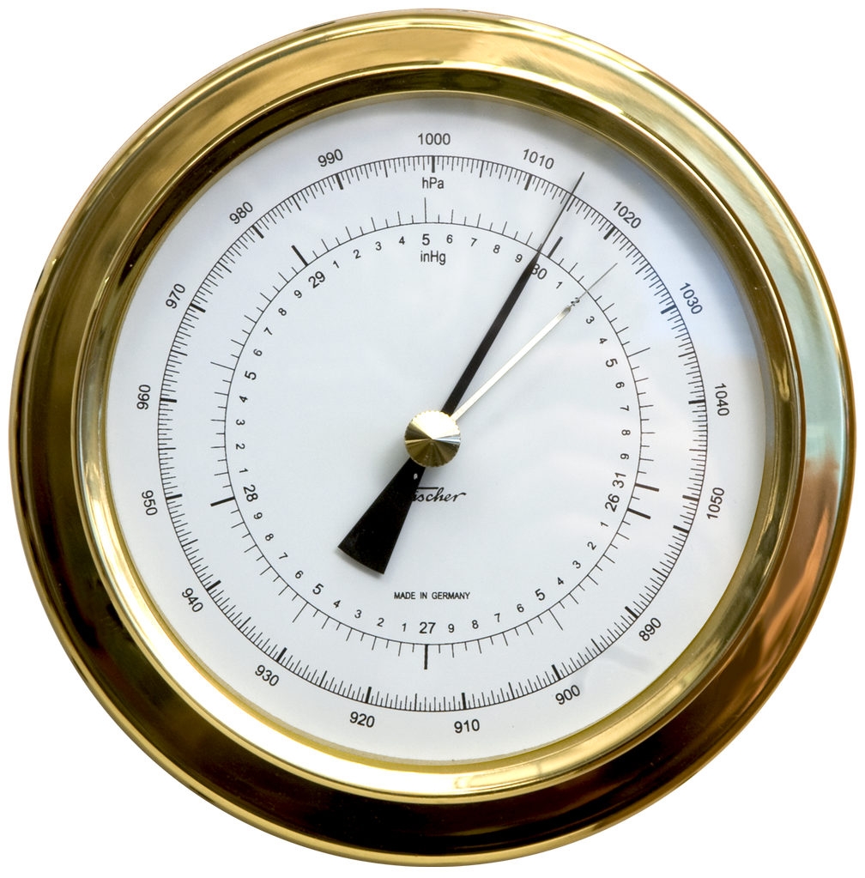
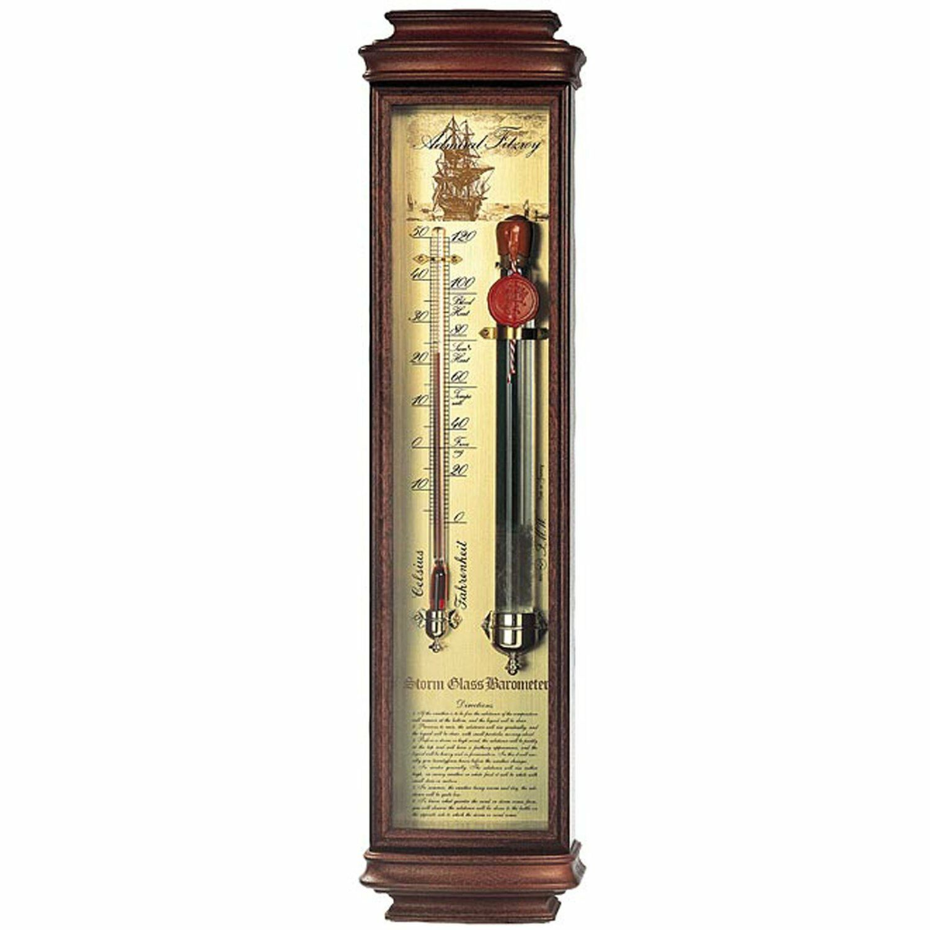
Атмосфералық қысымды қалай өлшейді?
Ауа қысымы барометр аспабының көмегімен өлшенеді.
Грекше барос- салмақ, метрео- өлшеймін
Сынап барометрін тұңғыш жасаған итальян
ғалымы Э. Торричелли болатын.
Барометр анероид
(грекше анероид- ылғалсыз).
Барометр анероидты ең алғаш
құрастырған итальян
ғалымы- Люсьен Види.

Slide 15
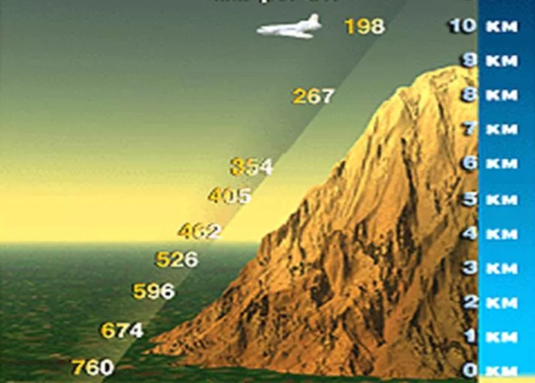
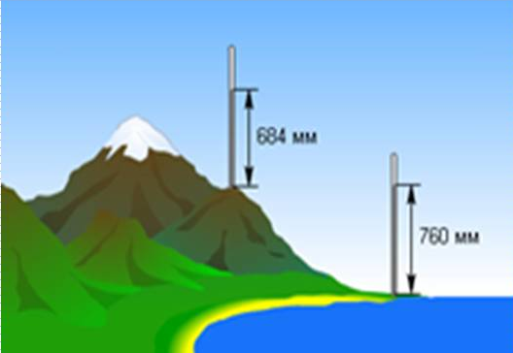
Атмосфералық қысым неліктен өзгереді?
Теңіз деңгейінен биіктік жоғарылаған сайын, қысым төмендейді. Бұл биіктеген сайын ауа салмағының азаюы және қысымның аз күшпен қысуымен байланысты. 10,5м- 1 мм с.б. төмендейді. Температураның өзгеруі
45̊ ендіктегі теңіз деңгейінде және 0̊ С температурада атмосфералық қысым 760 мм сынап бағанасына тең болады. Яғни қалыпты атмосфералық қысым 760 мм сынып бағанасына тең.

Slide 16
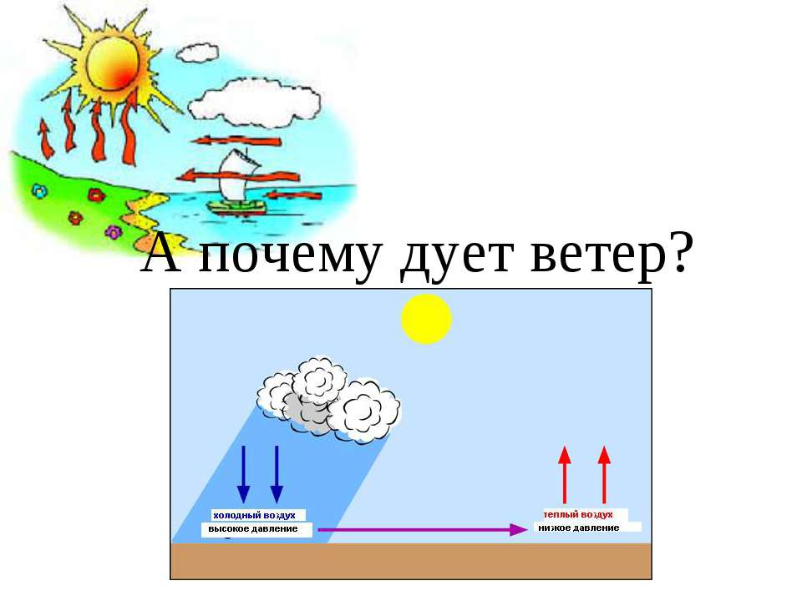
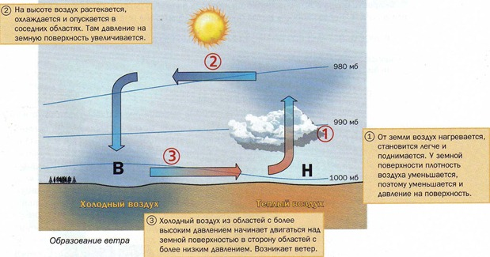
Жел дегеніміз не? Жел неге пайда болады?
Ауаның көлденең бағыттағы қозғалысы жел деп аталады.
Жел төсемелі беткейдің түрлі бөліктерінің үстіндегі атмосфералық қысымның
ауысуынан туындайды. Яғни жел жоғары қысым аймағынан төмен қысым
аймағына қарай жылжиды.
Биікке көтерілген ауа жайылып, суынады және көрші аймаққа қарай төмендейді.Бұл жерде қысым жоғары болады
Жел неге соғады?
Жердегі ауа қызады да жоғары қарай көтеріледі. Жер бетіндегі ауа тығыздығы азайып, қысым төмендейді.
Ж
Т
Суық ауа
Жоғары қысым
Жылы ауа
Төмен қысым
Салқын ауа
Жылы ауа
Жоғары қысымды салқын ауа жер бетімен төменгі қысым аймағына қарай қозғалады
Желдің қалыптасуы

Slide 17
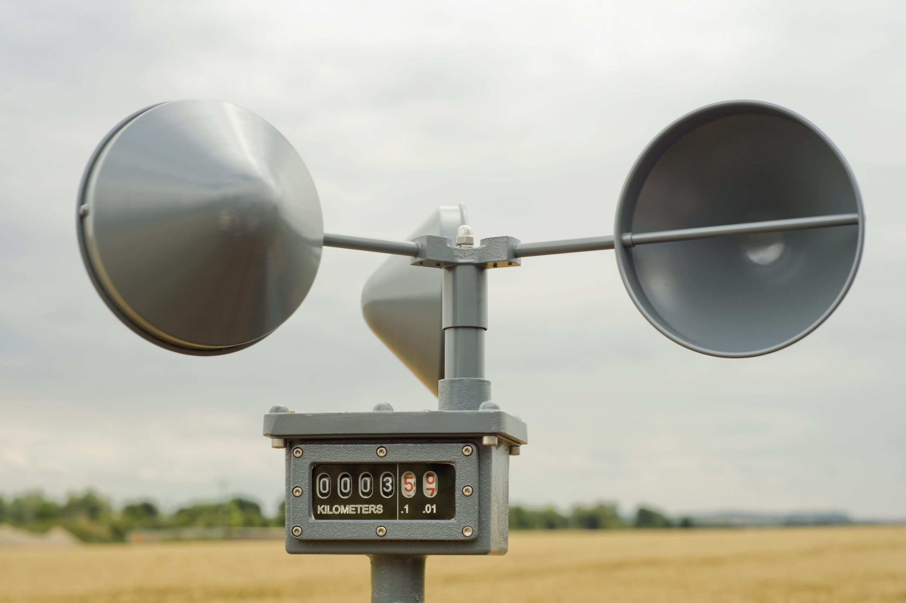

Метеорологиялық станцияларда желдің
бағыты мен жылдамдығын (күшін)
желбағар (флюгер) көмегімен бақылайды.
Жел жылдамдығының дәл өлшемдерін
анемометр аспабының көмегімен өлшейді. Жел жылдамдығы м/с- пен
есептеледі. Мысалы: 20 м/с. Егер оны км/сағ айналдырсақ 20*60*60= 72 000м
сағатқа айналдырғанда 72 км болады.

Slide 18

Жел бағыттары
С
СБ
СШ
Б
Ш
ОБ
ОШ
О

Slide 19
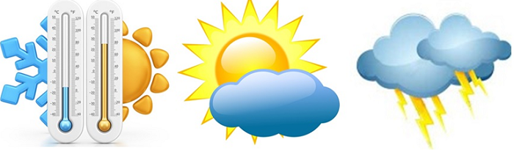
Метеорологиялық элементтерді зерттеудің маңыздылығы
Ауа райы элементтерінің бірінің өзгеруі – ауа райы өзгеруінің басты себебі. Мысалы, температура көтерілсе, ауа ылғалдылығы жоғарылайды және атмосфералық қысым төмендейді. Ал желдің пайда болуы не жоқ болуы атмосфералық қысымның өзгеруімен байланысты. Сондықтан халық шаруашылығында ауа райы элементтерін зерттеу өте маңызды. Мысалы: қала құрылысы мен жол салуда құрылысшылар мен архитекторлар жел бағытын ескереді. Ауыл шаруашылығында егістік жұмыстарында ауа райы болжамын білу қажет. Жел – сарқылмайтын қуат көзі.

Slide 20
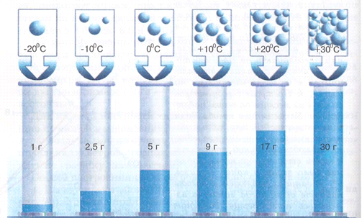

Ауа ылғалдылығы дегеніміз не?
Тропосферада белгілі бір мөлшерде су буы болады. Ол тәуліктің кез- келген уақытында Жер бетінен булану нәтижесінде келеді. Ауа ылғалдылығы ондағы ауа буының құрамы.
9
17
30
1
2
5
Ауадағы су буының мөлшері ауа температурасына тәуелді

Slide 21

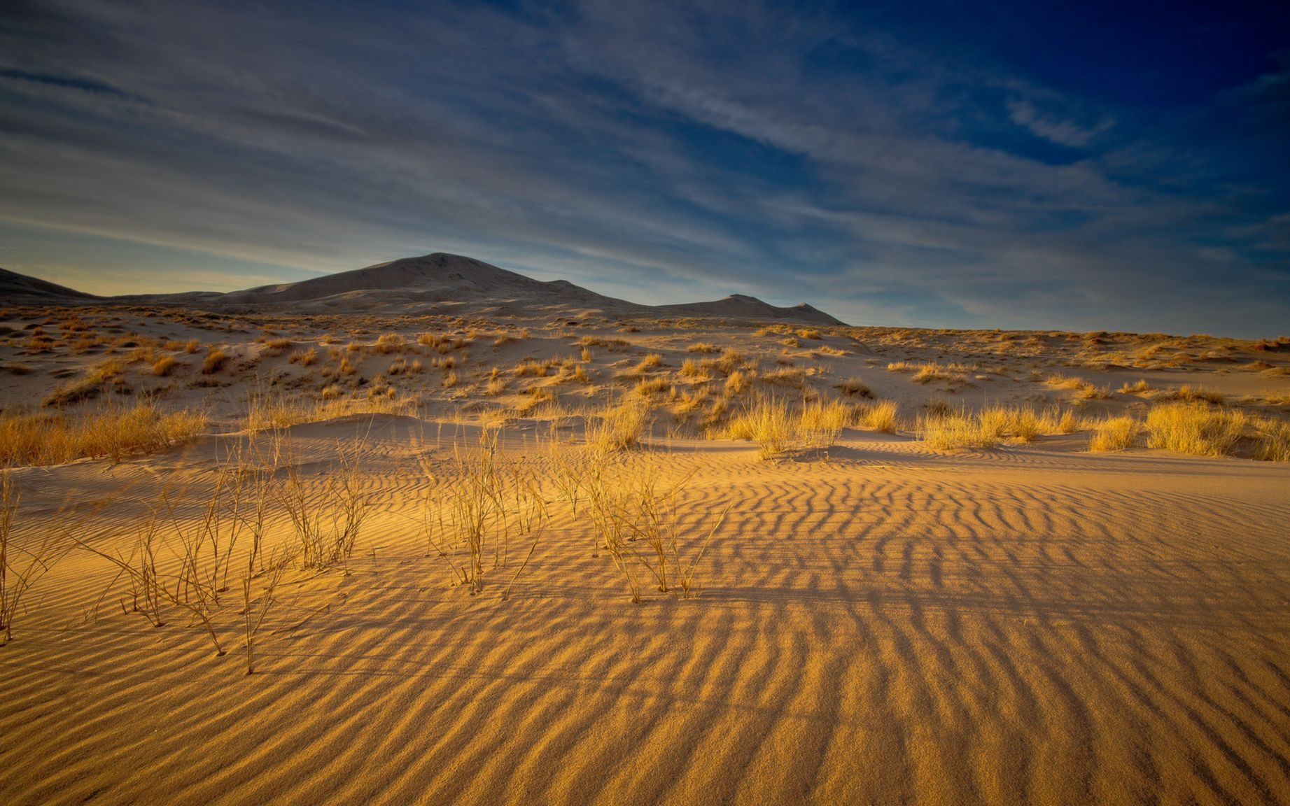
Құрамында бар мөлшерден көп су буын сыйғыза алмайтын ауаны қаныққан ауа
деп атайды.
Шөлде ауа құрғақ су буы болуы мүмкін мөлшерден аз болады.
Мұндай ауаны су буына қанықпаған ауа деп атайды.

Slide 22

Г/м³ арқылы өлшенетін белгілі бір сәттегі ауадағы су буының нақты мөлшерін абсолюттік ылғалдылық деп атайды.
Салыстырмалы ылғалдылық- ауадағы бар ылғал мөлшерінің берілген температурада болуы мүмкін мөлшерге қатынасы. Ауа райы болжамы үшін салыстырмалы ылғалдылықты пайызбен есептейді.

Slide 23

Салыстырмалы ылғалдылықты анықтау үшін есеп шығарайық.
+30̊ С температурада ауада 12 г су буы болған жағдайдағы
салыстырмалы ауа ылғалдылығын анықтаңдар.
Есептің шешімі: пропорция құрамыз
30 г -100%
12 г- х%
х= 12*100/30 = 40%
Жауабы: салыстырмалы ылғалдылық- 40%

Slide 24
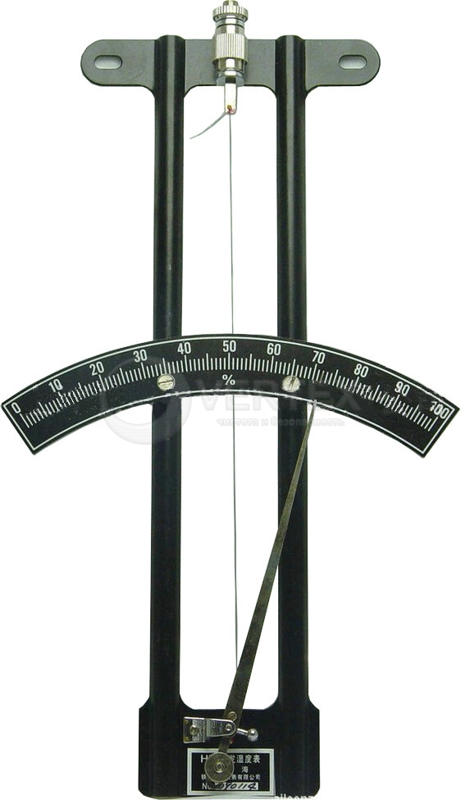
Қыл гигрометрі
Қыл гигрометрінің жұмысы ауа ылғалдылығы өзгерген жағдайда өз ұзындығын өзгерте алатын майсыздандырылған қыл қасиетіне негізделген. Салыстырмалы ылғалдылықты 30%- дан 100% - ға дейін өлшеуге мүмкіндік береді

Slide 25
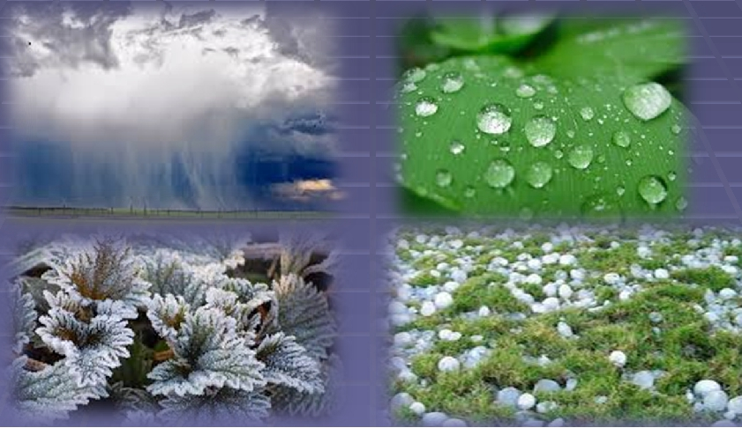
Атмосфералық жауын- шашын
Бұлттан жер бетіне түсетін сұйық немесе қатты күйдегі ылғалды атмосфералық жауын- шашын деп атайды.

Slide 26
Бұлттардың түрлері
Қатпарлы
Қазбауыр
(шарбы)
Түйдек
(будақ)

Slide 27




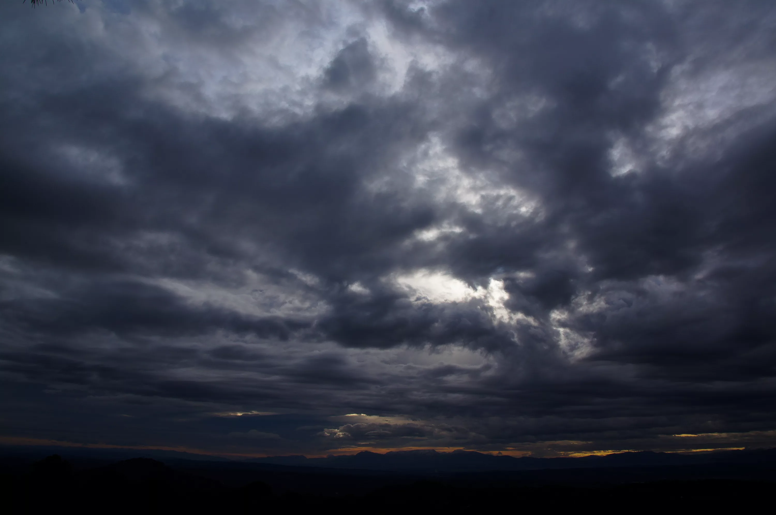
Бұлттылық- аспанды бұлттардың жабу дәрежесі.
Бұлттылық 0-10-ға дейінгі балмен өлшенеді.
Бұлтсыз
0 балл
Болар-болмас
1-3 балл
Орташа
4-5 балл
Әлсіз сәулелі
6-9 балл
Тұтас бұлтты
10 балл

Slide 28

Ауа ылғалдылығының және бұлттың маңызы
Ылғалдылық барлық тірі организмдер үшін маңызды. Өсімдіктерге ылғал жетіспесе қурап қалады.
Адамдарға ылғалдың жетіспеуі сусыздануға әкеледі, және тыныс жолдарының ауруына әкеп соғуы мүмкін.
Бұлттар жер бетіндегі жылудың атмосферадан шығып кетпеуін тоқтатады.

Slide 29
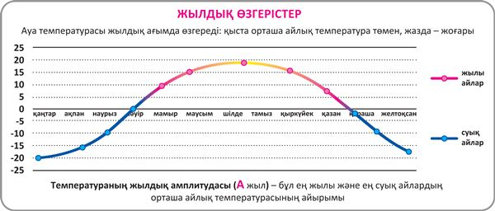
1- тапсырма. Жылдық амплитуданы анықтаңыз

Slide 30
Жауабы:
Жылдық амплитуда 40 ̊ С- ге тең

Slide 31
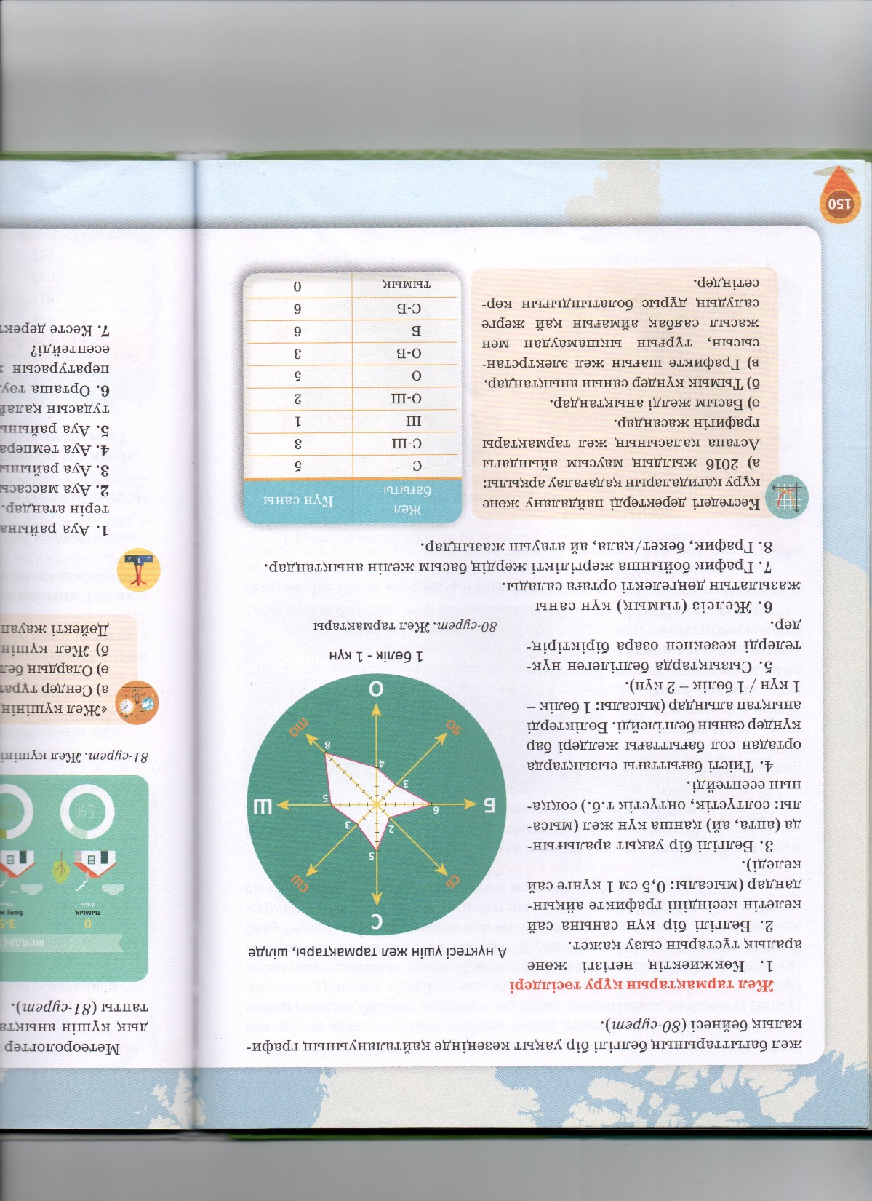
2- тапсырма. Кестедегі деректерді пайдалана отырып, 2020 жылғы маусым айындағы Нұр- Сұлтан қаласының жел өрнегінің графигін жасаңыз

Slide 32
С
СШ
СБ
. . . . . . . . . . . .
. . . . . . . . . . . .
. . . . . . . . . . . .
Б
. . . . . . . . . . . .
Ш
. . . . . . . . . . . .
. . . . . . . . . . . .
. . . . . . . . . . . .
. . . . . . . . . . .
ОБ
ОШ
О

Slide 33
3- тапсырма.
+30̊ С ауа температурасында 30 г су буы болу керек. Белгілі бір аймақта +30̊ С ауа температурасында 23 г су буы бар. Ауаның салыстырмалы ылғалдылығын есептеңіз.

Slide 34
Жауабы:
30 г – 100%
23 г – х %
23*100/ 30 = 76,6%
Ауаның салыстырмалы ылғалдылығы 76,6% тең

Slide 35
Қорытынды
Температураны, атмосфералық қысымды, ылғалдылықты сипаттап, зерттеу маңыздылығын анықтадық;
Температура, атмосфералық қысым, ауа ылғалдылық көрсеткіштерін өлшеп, метеорологиялық құрал-жабдықтарды қолданумен тіркедік;
жергілікті жердің температура көрсеткіштері бойынша синоптикалық графикалық материалдарды жасадық.

